Slide 1

Mettre en place un pipeline d’orchestration des flux
Kestra
MongoDB
DuckDB
Pytest
SQL/Python
SEBASTIEN ULESIE

Slide 2
Sommaire
1- Contexte & Objectif
4- Démonstration Kestra
3- Flow Kestra
2- Logigramme

Slide 3
1 - Contexte et objectif
CONTEXTE
OBJECTIF
Stéphane de l’entreprise Bottleneck a réalisé des analyses des données de l’entreprise sous 3 axes: nettoyage des données du CMS et ERP, réconciliation des données pour calculer le chiffre d’affaires, identification des vins premium
Atomatiser cette chaîne de traitement et d’analyse de données

Slide 4
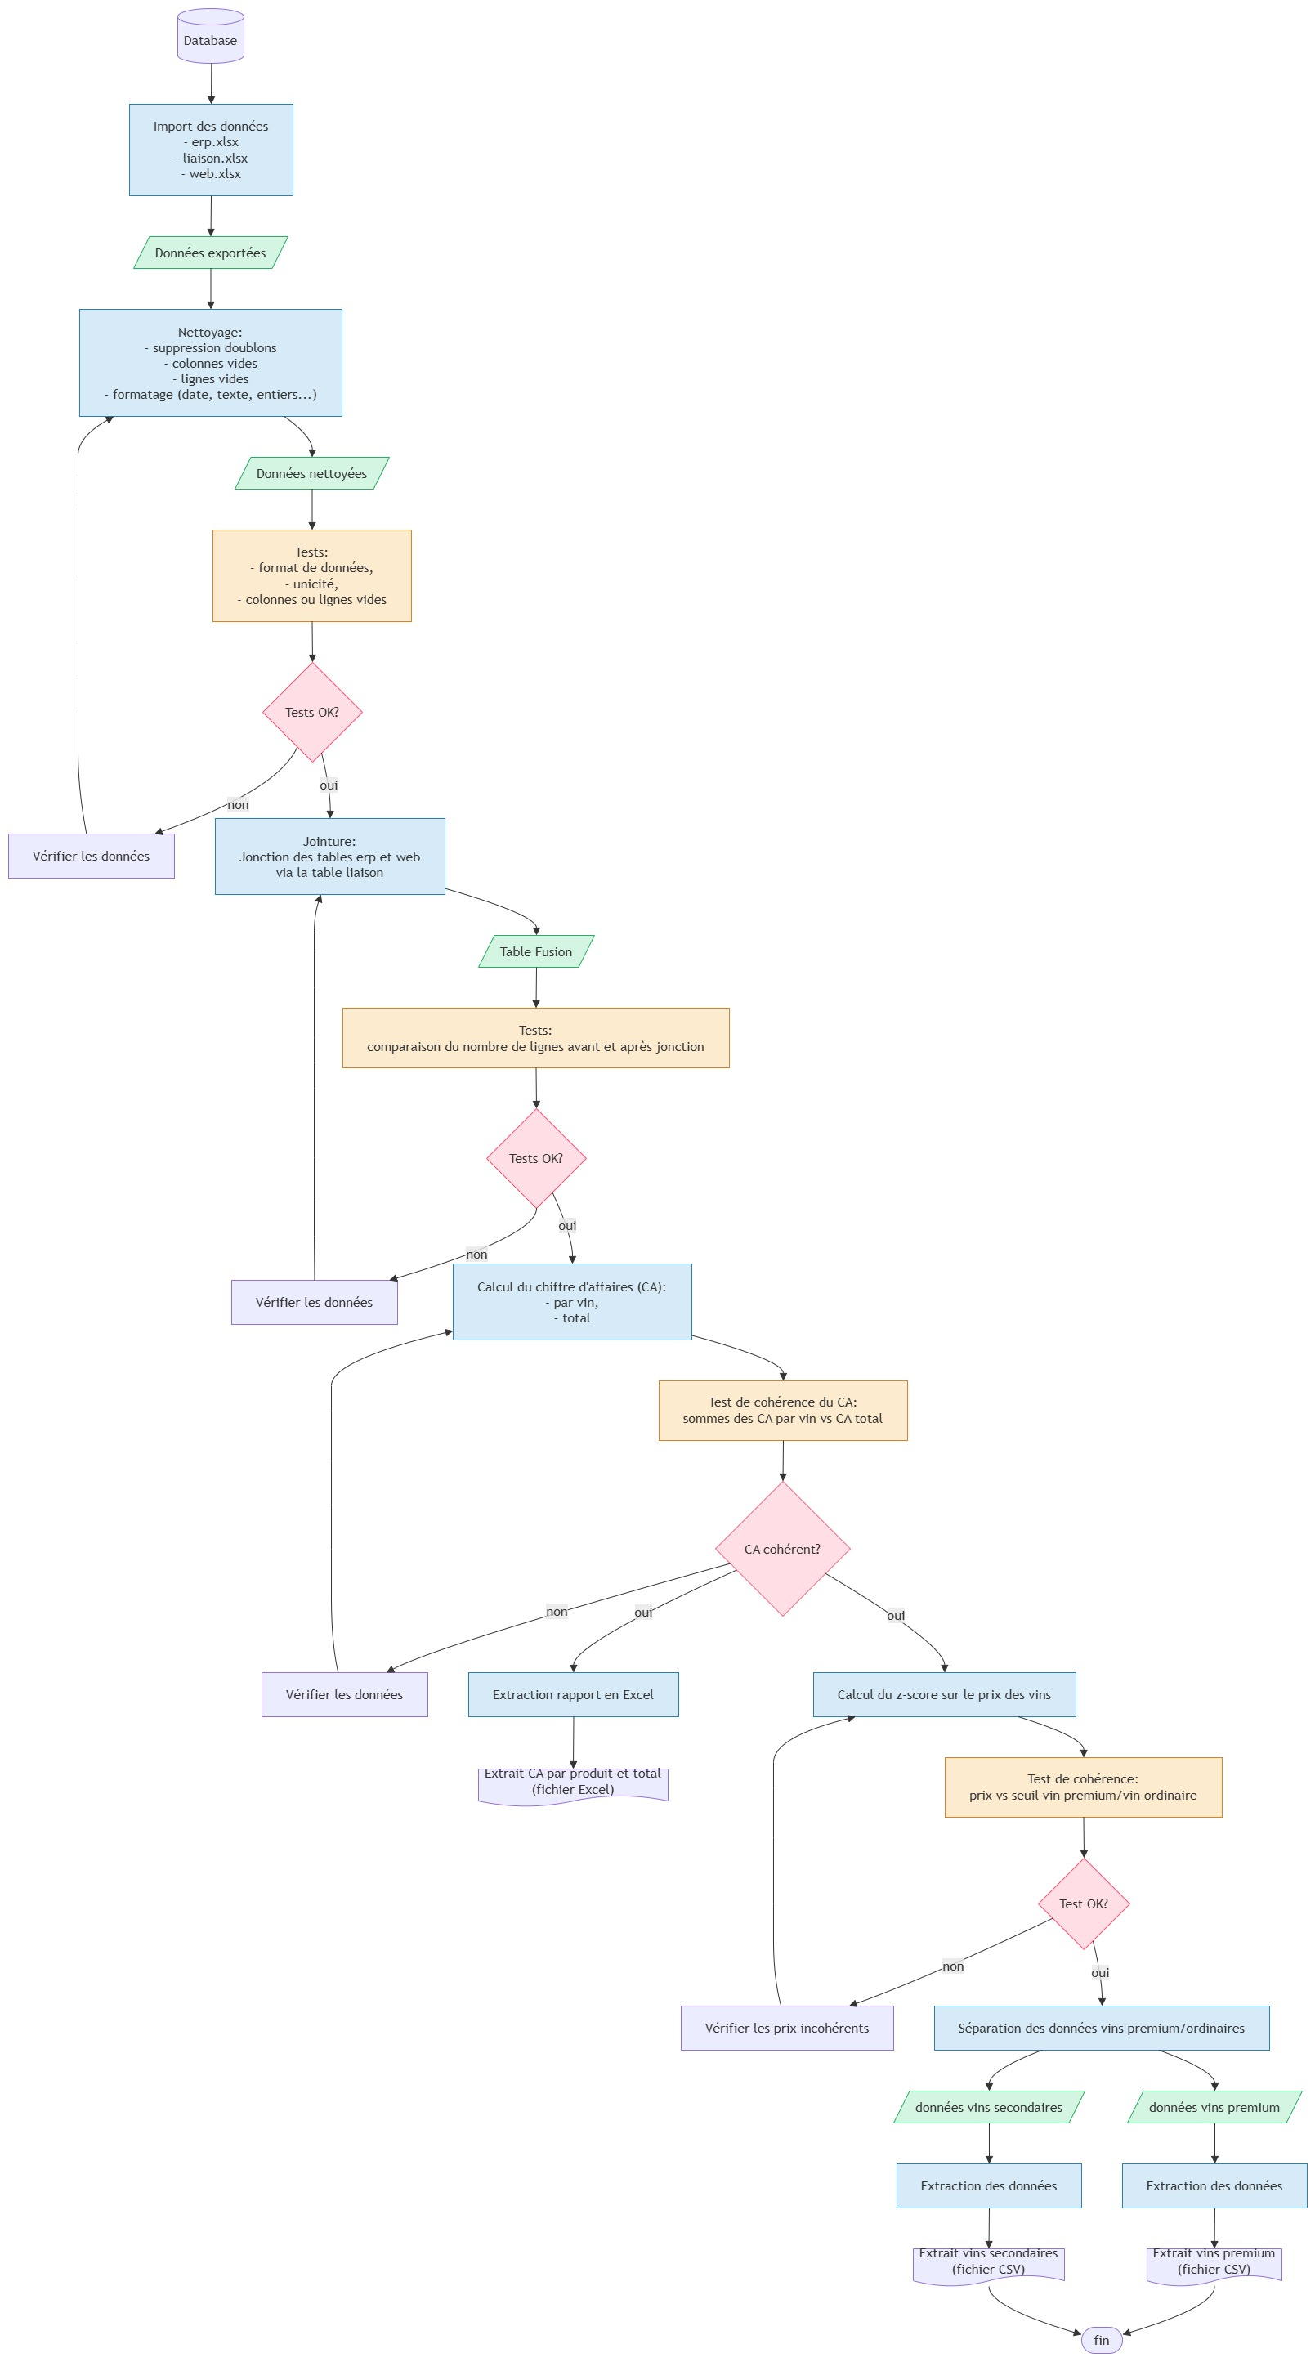
2. Logigramme

Slide 5
2. Logigramme

Slide 6
2. Logigramme

Slide 7
2. Logigramme

Slide 8
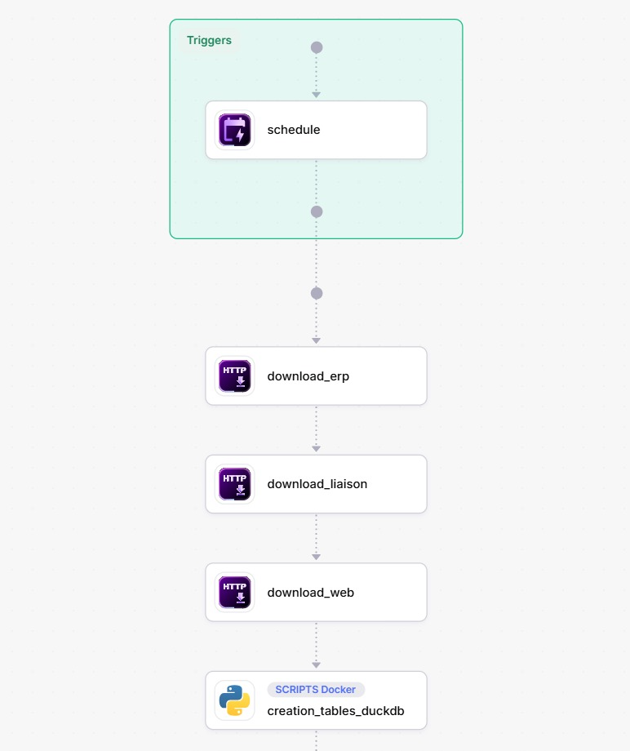
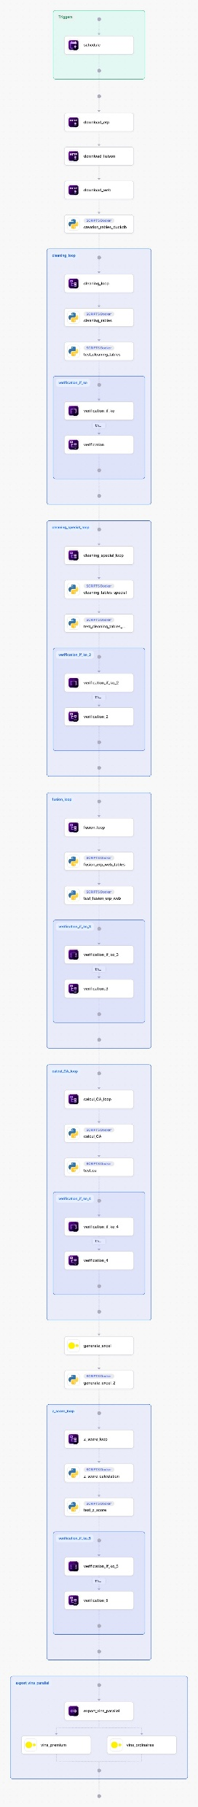
3. TOPOLOGIE Kestra
Permet l'exécution automatique du workflow tous les 15 du mois à 9h
Trois fichiers Excel sont téléchargés depuis GitHub : les données ERP (Fichier_erp.xlsx), un fichier de liaison entre systèmes (fichier_liaison.xlsx) et les données web (Fichier_web.xlsx).
Un script Python charge ces trois fichiers dans une base DuckDB (bottleneck.db), créant les tables erp_export_data, web_export_data et liaison_export_data.

Slide 9
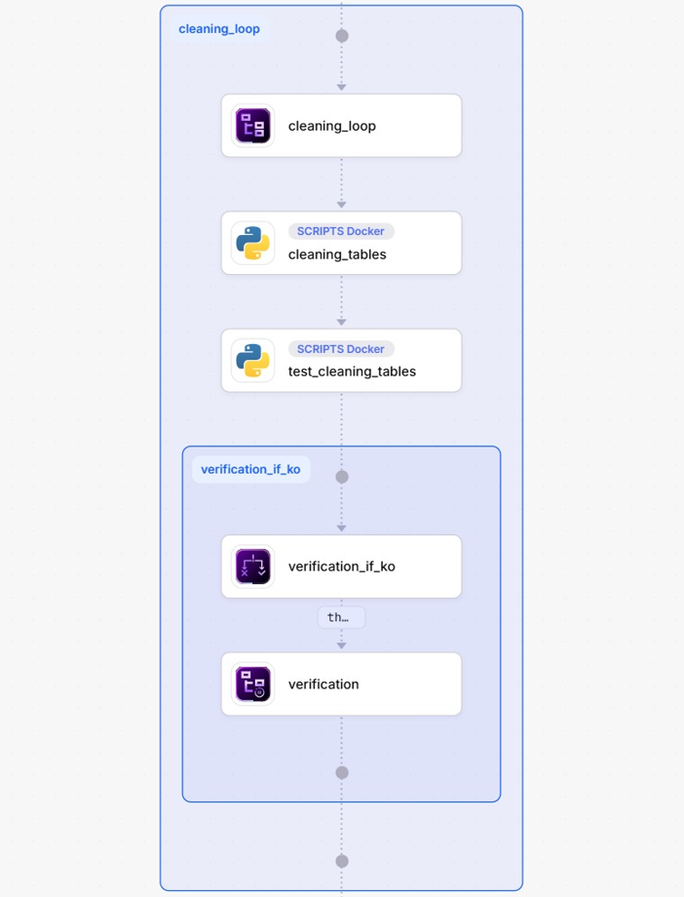
3. TOPOLOGIE Kestra
Boucle qui sert à:
exécuter le script Python de nettoyage générique : suppression des colonnes/lignes vides, dédoublonnage, conversion de formats.
lancer des tests pytest : absence de colonnes nulles, absence de lignes nulles, absence de lignes en doublons, vérification de conversion de formats de données (dates au format DATE, prix au format NUMERIQUE…)
si les tests échouent, le flow est mis en pause.

Slide 10
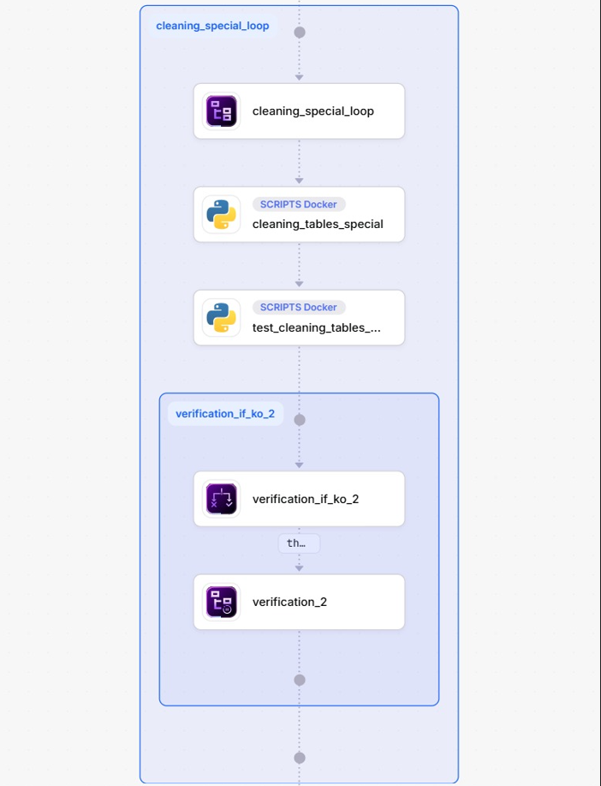
3. TOPOLOGIE Kestra
Boucle qui sert à:
exécuter le script Python de nettoyage métier : suppression des prix nuls ou négatifs, des pièces jointes (images), ou avec un sku manquant (spécifique à la table web).
lancer des tests pytest : absence de prix négatifs ou nuls, absence des pièces jointes et d’identifiant nul dans la table Web
si les tests échouent, le flow est mis en pause.

Slide 11
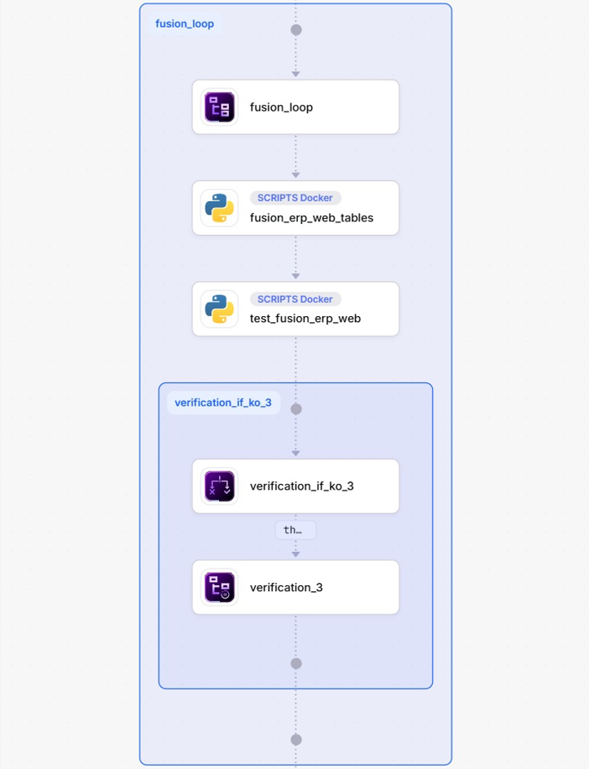
3. TOPOLOGIE Kestra
Boucle qui sert à:
exécuter le script Python de fusion des tables: Les tables ERP et web sont jointes via la table de liaison (web_erp_joined), créant un jeu de données unifié produit/vente.
lancer des tests pytest : nombre de lignes de la table web égale au nombre de lignes de la table fusion
si les tests échouent, le flow est mis en pause.

Slide 12
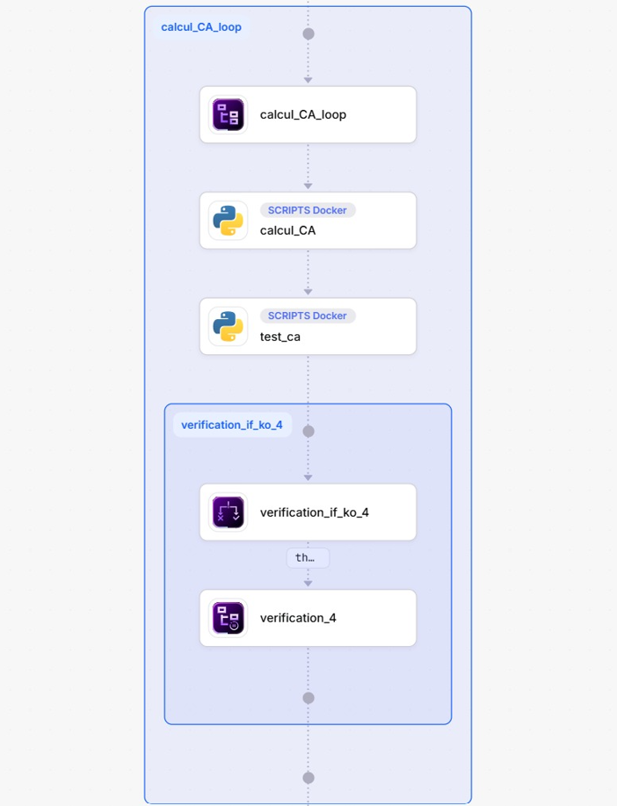
3. TOPOLOGIE Kestra
Boucle qui sert à:
Exécuter le script Python de calcul du CA: Une table revenus_web calcule le CA par produit (price × total_sales) et le CA global est calculé par agrégation.
lancer des tests pytest : somme du CA de chaque produit égale au CA global
si les tests échouent, le flow est mis en pause.

Slide 13
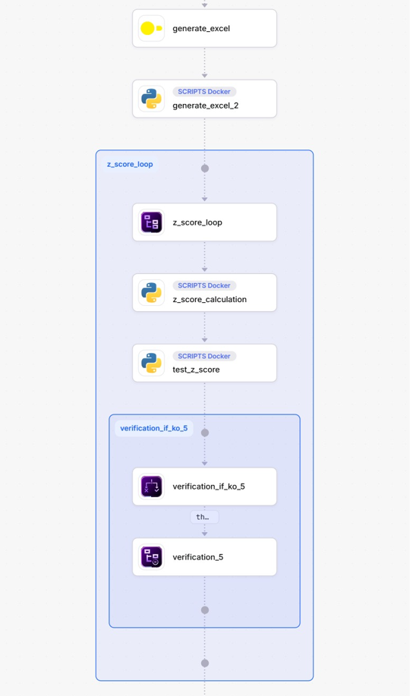
3. TOPOLOGIE Kestra
Deux approches parallèles génèrent des fichiers Excel : l'une via l'extension DuckDB excel (COPY TO), l'autre via pandas/openpyxl pour produire un classeur avec deux feuilles (CA_products et CA_global)
Boucle qui sert à:
Exécuter le script Python z-score : Un score z est calculé sur le prix pour classer les produits comme "premium" ou non.
lancer des tests pytest : cohérence du z-score (>2) et la catégorie
si les tests échouent, le flow est mis en pause.

Slide 14
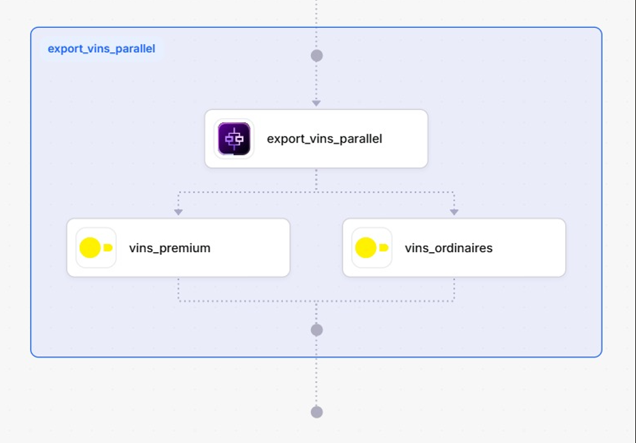
3. TOPOLOGIE Kestra
Le flow exporte enfin deux fichiers CSV séparés : les vins premium et les vins ordinaires.
deux tâches indépendantes exécutées en parallèle

Slide 15
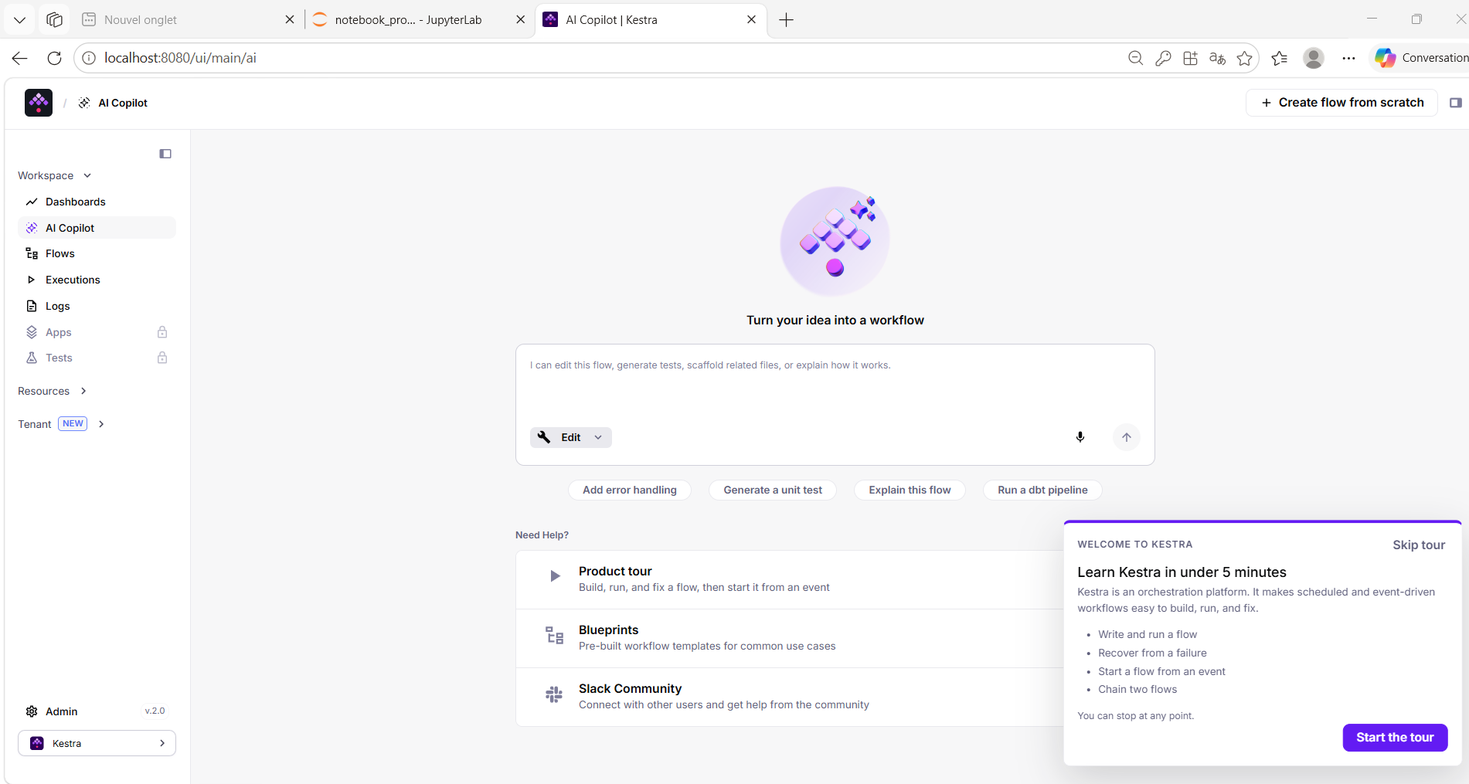
4. Démonstration Kestra

Slide 16
MERCI

